Slide 1
Оценочные средства дополнительных общеобразовательных общеразвивающих программ
Составитель:
методист МБУ ДО «ДТДиМ им. И.Х.Садыкова» НМР РТ
Нугманова И.М.

Slide 2
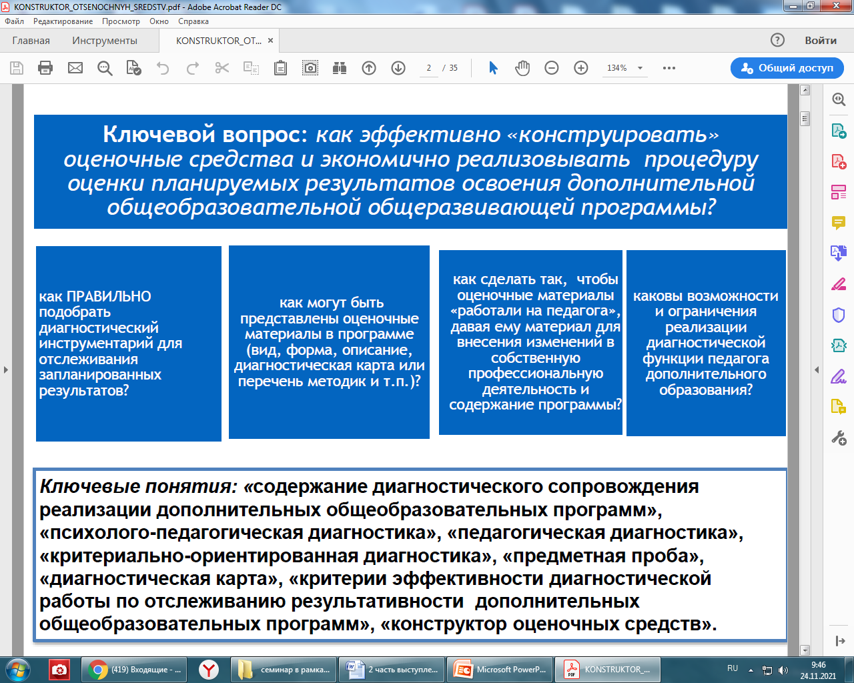

Slide 3
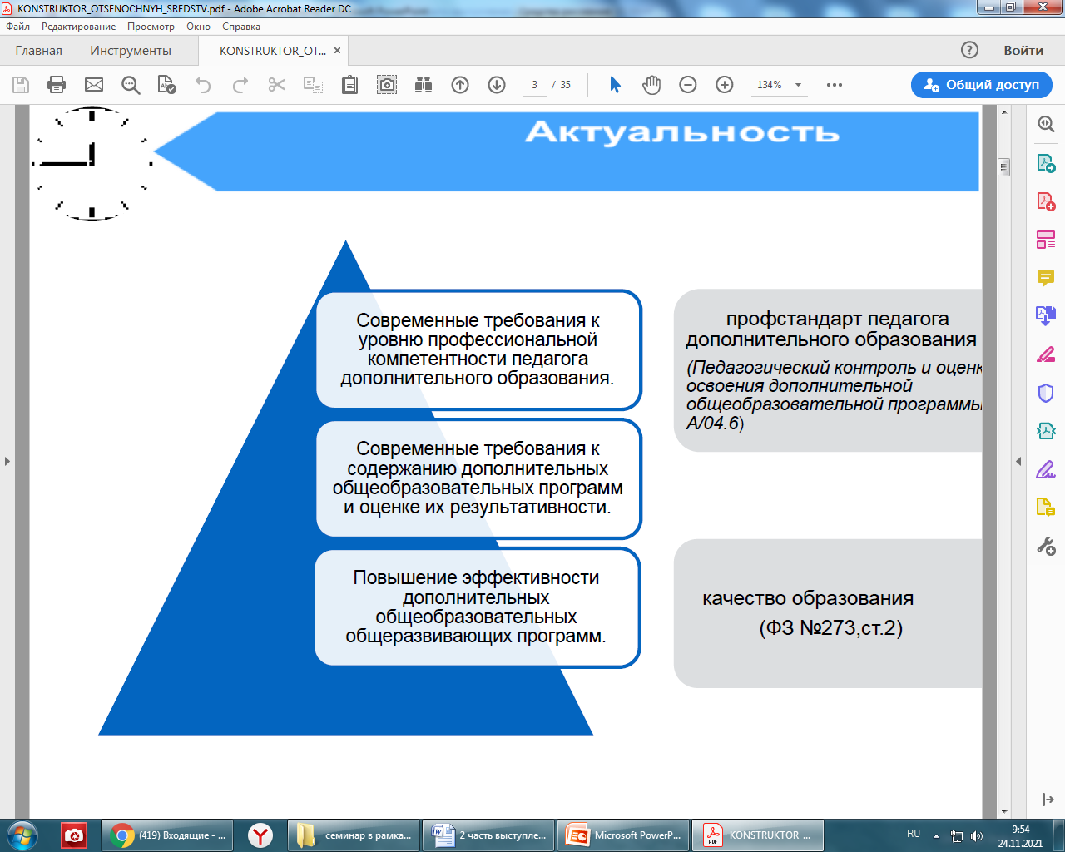

Slide 4
Освоение образовательной программы, в том числе отдельной части или всего объема учебного предмета, дисциплины (модуля) сопровождается текущим контролем успеваемости, промежуточной и итоговой аттестацией учащихся.
Это определено Федеральным Законом «Об образовании в Российской Федерации», принятым Государственной Думой 21.12.2012
- ст.30, п.2;
- ст.58, п.1;
ст.59, п.1;
ст.60, пп.2, 3, 15;
Единым квалификационным справочником должностей руководителей, специалистов и служащих, раздел "Квалификационные характеристики должностей работников образования", утвержденным приказом Министерства здравоохранения и социального развития РФ от 26 августа 2010 г. N 761н.

Slide 5
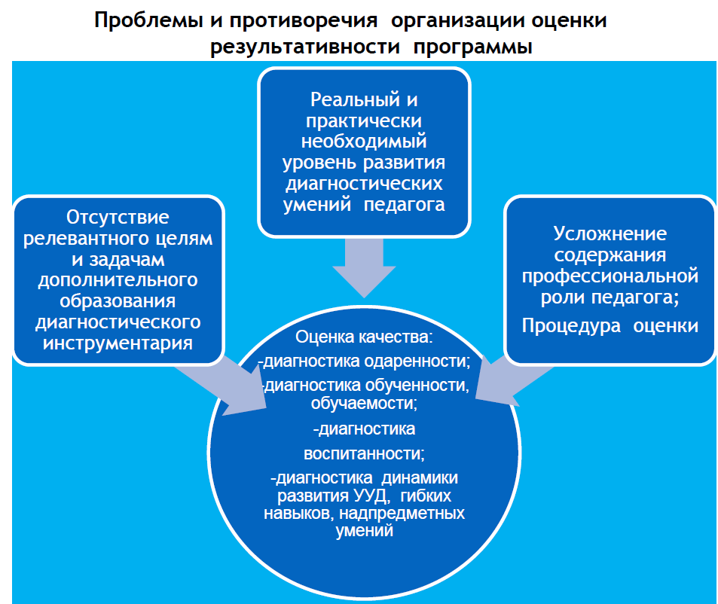

Slide 6
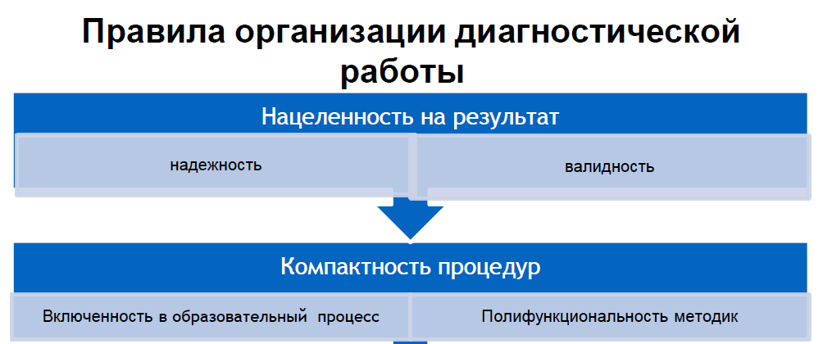

Slide 7
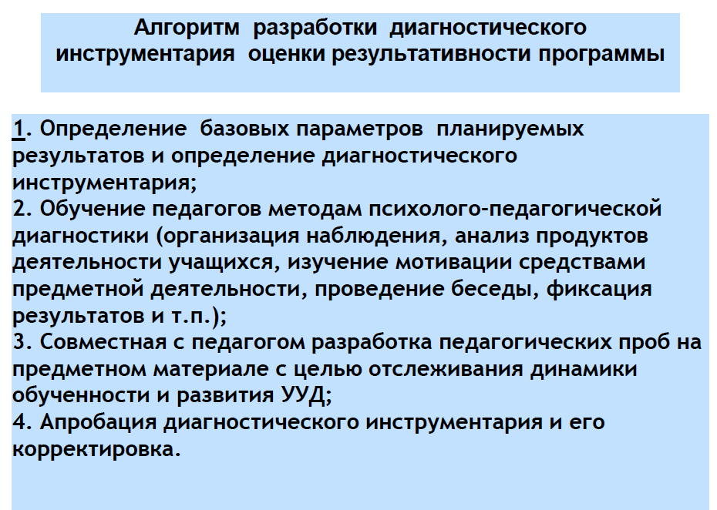

Slide 8
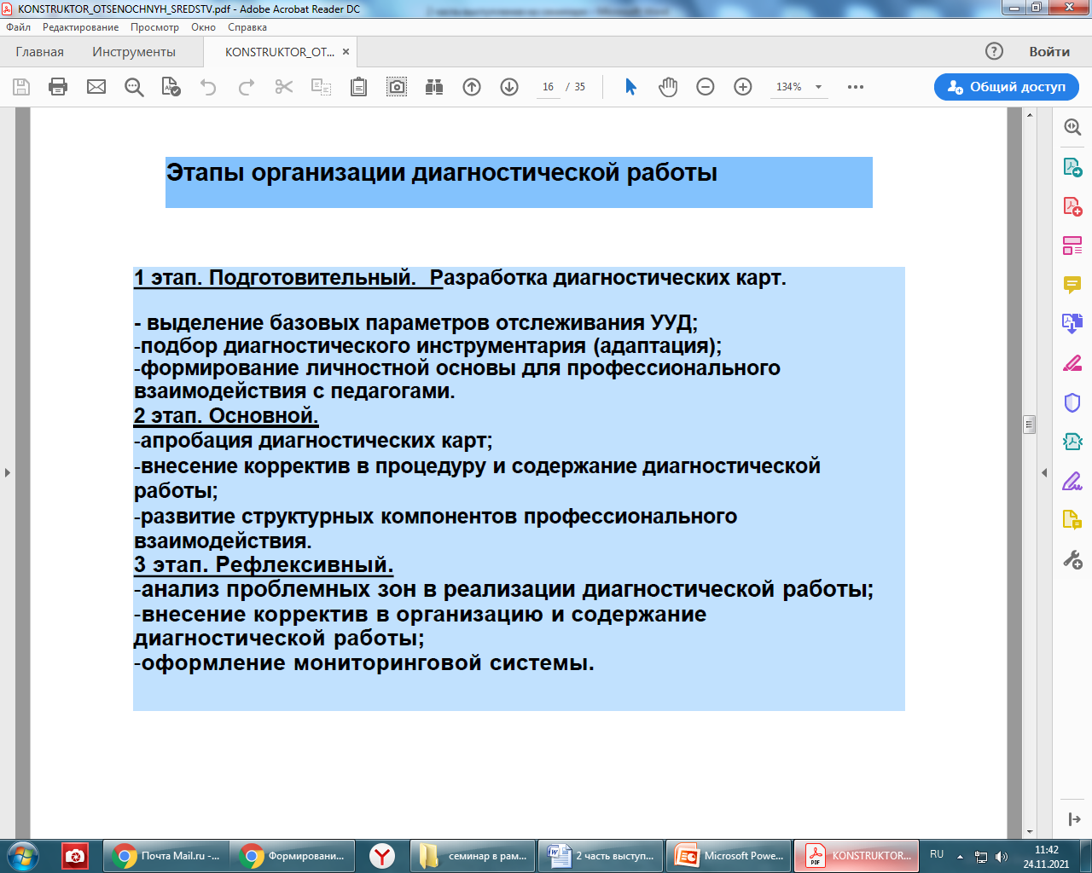

Slide 9
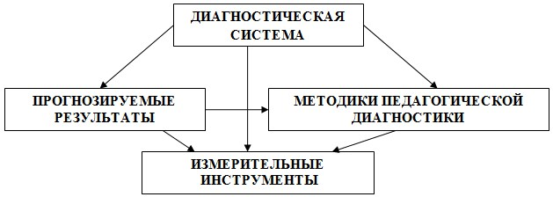

Slide 10
Модель диагностической системы
Диагностическая система включает в себя:
Прогнозируемые результаты (исходим из целей и задач);
Дескрипторы, раскрывающие конкретные индикаторы достижения тех или иных результатов;
Измерительные инструменты определения результативности критерии, показатели;
Способы отслеживания и оценки результатов (методики педагогической диагностики);
Шкалы и критерии оценивания полученных результатов.

Slide 11
Результат образовательной деятельности необходимо рассматривать с точки зрения решения образовательных задач:
обучающих, воспитательных, развивающих, сформулированных в дополнительной общеразвивающей программе.
Исходя из воспитательных и развивающих задач конкретной дополнительной общеразвивающей программы формулируем существенные (возможно многокомпонентные) аспекты личностного развития ребёнка

Slide 12
Диагностирование проводится по 2-м направлениям:
1) уровня обученности
Основная задача диагностирования уровня обученности детей – оценка реального объёма и качества знаний, умений и навыков.
При решении обучающих задач: выделение теоретического (что учащийся должен знать) и практического (что учащийся должен уметь) аспектов;
Системность оценки качества обеспечивается организацией мониторинга образовательной деятельности, основными методами которого являются самоанализ, собеседование, анализ документации, посещение и анализ занятий, анкетирование, опрос, педагогическое наблюдение, анализ результатов усвоения учащимися дополнительных общеразвивающих программ и другие.

Slide 13
Диагностирование проводится по 2-м направлениям:
2) уровня личностного развития
Основная задача диагностирования уровня личностного развития детей – оценка влияния занятости выбранным видом деятельности на их личностное развитие с учётом индивидуальных особенностей учащихся.
Как правило, есть тяга педагогов к выделению как можно большего количества воспитательных задач и сформированных личностных качеств, полагая, что в этом случае диагностирование будет более полным. Это отнимает много времени, и в итоге результаты получаются размытыми. Чтобы этого избежать, необходимо провести ранжирование задач и ожидаемых результатов по степени важности
При решении воспитательных и развивающих задач: выделение основных показателей личностного развития, формируемых в процессе освоения вида деятельности, нравственных ценностей, навыков поведения

Slide 14
Основными критериями оценивания специальных умений и навыков обучающихся через контрольно-измерительные материалы являются:
знание понятий и терминов по данному направлению;
владение специальной терминологией;
знание технологии;
владение специальным оборудованием и оснащением;
компетентность в применении знаний;
креативность в выполнении практических заданий;
способность к саморазвитию;
самоопределение;
самовыражение;
навык поисковой работы;
умение воплощать творческие замыслы;
навыки соблюдения правил безопасности в процессе деятельности;
сумма ЗУН по укреплению и сохранению физического и психологического здоровья;

Slide 15
Выбор форм:
форма должна быть понятна детям;
формы контроля должны быть интересными, могут быть нетрадиционными;
результат должен отражать реальный уровень подготовки детей: не вызвать страха, не формировать позицию человека, неспособного достичь успеха;
контроль должен иметь различные степени сложности.

Slide 16
Индивидуальные формы контроля (нетрадиционные формы текущего контроля) должны отражать реальный уровень подготовки детей: не вызывать страха, не формировать позицию человека, неспособного достичь успеха. Контроль должен иметь различные степени сложности.
Индивидуальные формы контроля:
    индивидуальные карточки;
    кроссворд;
    краткий словарик;
    лабораторная работа;
    «Найти ошибку»;
    практическая работа;
    персональная выставка;
    ребус;
    самостоятельная работа;
    соревнование;
    чайнворд;
    экспресс-опрос;
    эстетический диктант;
    блицтурнир;

Slide 17
Групповые формы контроля:
азбука человеческих знаний;
графический диктант;
деловая игра;
интеллектуальная игра;
мозговой штурм;
технический диктант

Slide 18
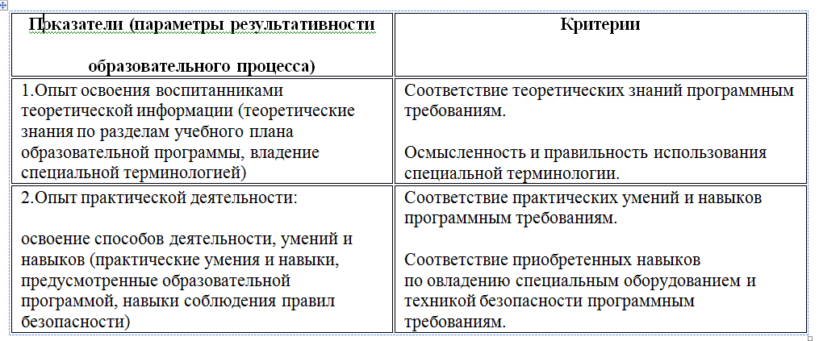
Критерии оценки уровня теоретической подготовки:
- высокий уровень (В) – учащийся освоил на 80-100% объём знаний, предусмотренных образовательной программой за конкретный период; специальные термины употребляет осознанно и в полном соответствии с их содержанием;
- средний уровень (С) – объём усвоенных знаний составляет 50-80%; сочетает специальную терминологию с бытовой;
- низкий уровень (Н) – учащийся овладел менее чем 50% объёма знаний, предусмотренных образовательной программой, как правило, избегает употреблять специальные термины.

Slide 19
Критерии оценки уровня практической подготовки:
высокий уровень (В) – учащийся овладел на 80-100% умениями и навыками, предусмотренными образовательной программой за конкретный период; работает с оборудованием самостоятельно, не испытывает особых трудностей; выполняет практические задания с элементами творчества;
средний уровень (С) – объём усвоенных умений и навыков составляет 50-80%; работает с оборудованием с помощью педагога; в основном, выполняет задания на основе образца;
низкий уровень (Н) – учащийся овладел менее чем 50%, предусмотренных умений и навыков, испытывает серьёзные затруднения при работе с оборудованием, в состоянии выполнять лишь простейшие практические задания педагога.

Slide 20
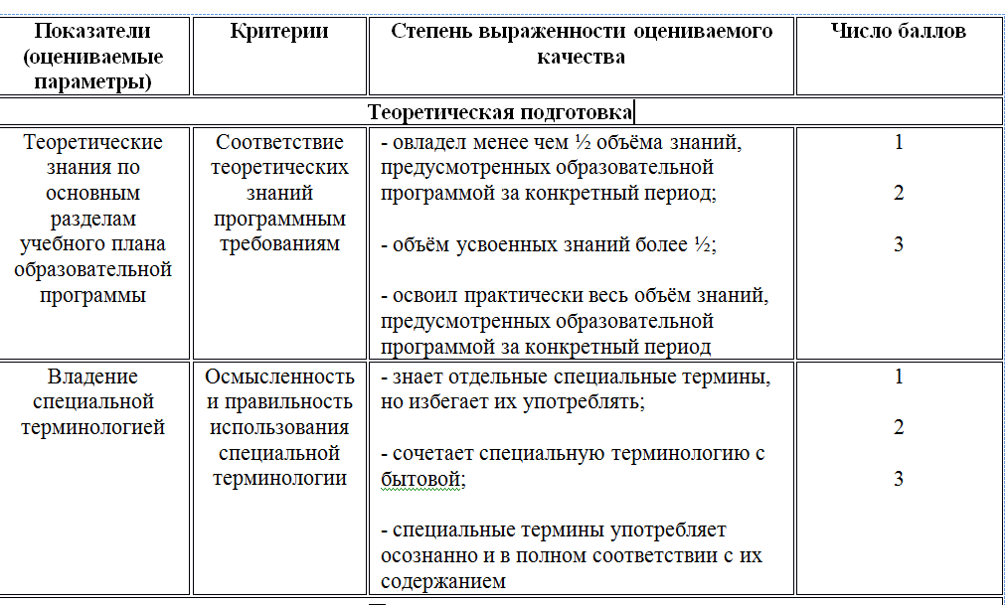
Система оценивания

Slide 21
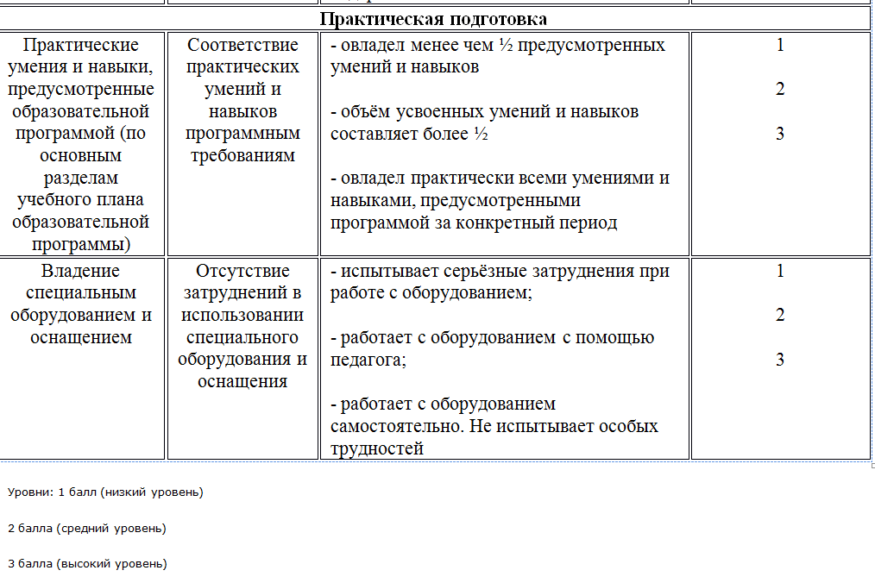

Slide 22
Планируемые результаты освоения программы
К концу первого года обучения обучающийся будет
знать:
На предметном уровне
- основы цветоведения: знать о разнообразии цветовых решений, о связи цветового строя с содержанием искусства;
- разнообразие возможных выразительных средств изображения;
- различные изобразительные материалы и как с ними работать, свойства различных художественных материалов;
- свойства художественных материалов;
уметь:
- работать в определённой цветовой гамме;
- решать художественно творческие задачи, пользуясь эскизом;
- стараться передавать в рисунках свет, тень.

Slide 23
Входной контроль 1 года обучения.
Тест
Выбери один вариант ответа.
1. Прозрачная текучая краска - это
1. Акварель
2. Гуашь
3. Тушь
2. Густая кроющая краска - это
1. Акварель
2. Гуашь
3. Тушь
3. Что из перечисленного является наиболее типичным художественным материалом для графики:
1. Гуашь
2. Карандаш
3. Акварель
4. Как называется картина, на которой изображена природа?
1. Натюрморт.
2. Пейзаж.
3. Портрет.
5. Как называется картина, на которой изображено лицо человека?
1. Натюрморт.
2. Пейзаж.
3. Портрет.
6. Как называется картина, на которой изображены только предметы, овощи, фрукты и т.д. (неодушевлённые предметы)?
1. Натюрморт.
2. Пейзаж.
3. Портрет.
7. Укажи основные элементы паркового искусства
1. Дорожки
2. Деревья
3. Скульптуры
4. Фонтаны
5. Скамейки
6. Все ответы верны
8. Глиняные лепные игрушки с яркими узорами – это
1. Богородские игрушки
2. Дымковские игрушки
Запиши пропущенные слова.
Критерии оценивания
1 балл – за каждый правильный ответ.
«высокий уровень» - 8 баллов;
«средний уровень» - 6 баллов;
«низкий уровень» - от 5 и меньше баллов.

Slide 24
Текущий контроль 2 и 3 год обучения - выставка
Выполненные работы оцениваются по следующим критериям.
Самостоятельность в работе:
- самостоятельное выполнение работ; (3 б.);
- выполнение работ с помощью педагога (2 б.);
- не может выполнить задание (1 б.).
Цветовое решение:
- гармоничность цветовой гаммы (3 б.);
- необычное цветовое решение богатство сближенных оттенков (2 б.)
- не гармоничность цветовой гаммы (1 б.)
Креативность:
- оригинальное исполнение работы сложность в передачи форм (3 б.);
- владение изобразительными навыками, самостоятельность замысла (2 б.);
- слабое владение изобразительными навыками, требуется помощь педагога (1б.).
Качество исполнения:
- изделие аккуратное (3 б.);
- содержит небольшие дефекты (2 б.);
- содержит грубые дефекты (1б.).
Оригинальность работы:
- оригинальность темы, использование разных вариаций (3 б.);
- однотипность (2 б.);
- простейшее выполнение работы (1 б.)
Результаты полученных баллов суммируются и заносятся в таблицу. Итоговая сумма баллов определяет уровень творческих способностей.
Высокий уровень – 15 баллов
Средний уровень – 10 баллов
Низкий уровень - 5 баллов

Slide 25
Промежуточная и итоговая аттестация 3 год обучения - Отчетная выставка
Критерии оценивания – каждый критерий оценивается в 3 балла
Передача формы:
3 - форма передана точно;
2 - есть незначительные искажения;
1- искажения значительные, форма не удалась.
Строение предмета:
3-части расположены верно;
2-есть незначительные искажения;
1-части предмета расположены неверно.
Передача пропорции предмета в изображении:
3 - пропорции предмета соблюдаются;
2- есть незначительные искажения;
1-пропорции предмета переданы неверно.
Композиция.
а) расположение изображений на листе:
3- по всему листу;
2- на полосе листа;
1- не продумана, носит случайный характер;
б) соотношение по величине разных изображений, составляющих картину:
3 - соблюдается пропорциональность в изображении предметов;
2 - есть незначительные искажения;
1 - пропорциональность разных предметов передана неверно.

Slide 26
Передача движения:
3 -движение передано достаточно четко;
2 - движение передано неопределенно, неумело;
1- изображение статичное.
Цвет
В этом критерии выделены две группы показателей: первая характеризует передачу реального цвета предметов и образцов декоративного искусства,
вторая — творческое отношение ребенка к цвету, свободное обращение с цветом:
а) цветовое решение изображения:
3- передан реальный цвет предметов;
2- есть отступления от реальной окраски;
1- цвет предметов передан неверно;
б) разнообразие цветовой гаммы изображения, соответствующей замыслу и
выразительности изображения:
3 - многоцветная или ограниченная гамма: цветовое решение соответствует замыслу и характеристике изображаемого;
2 - преобладание нескольких цветов или оттенков в большей степени случайно,
1 - безразличие к цвету, изображение выполнено в одном цвете (или случайно взятыми цветами).

Slide 27
уметь:
- работать в определённой цветовой гамме; - решать художественно творческие задачи, пользуясь эскизом;
- стараться передавать в рисунках свет, тень
- придумывать и осуществлять творческие проекты.

Slide 28
К концу третьего года обучения обучающийся будет знать:
На предметном уровне
- о композиции, формообразования, цветовидении;
- основы цветоведения: знать о разнообразии цветовых решений, о связи цветового строя с содержанием искусства;
- разнообразие возможных выразительных средств изображения;
- различные изобразительные материалы и как с ними работать, свойства различных художественных материалов;
- все нетрадиционные техники изображения;
- свойства художественных материалов;

